Slide 1
Раннее логопедическое воздействие как значимый фактор полноценного развития ребёнка
МАДОУ детский сад №64 комбинированного вида
«Колокольчик»
Составили учителя-логопеды
Суворова Е.Г. и Болотова И.В.

Slide 2
В интеграции знаний из различных предметных областей
Эффективность логопедической помощи
медицина
психология
Коррекционная
педагогика
педагогика

Slide 3
Причины возникновения нарушений развития ребёнка.
Пренатальные :
Состояние здоровья матери
Резус-конфликт
Снижение пищевой ценности продуктов
Натальные:
Травмы во время родов
Асфиксии
Стимуляция родовой деятельности
Мелкоточечные кровоизлияния в кору
головного мозга
Постнатальные (до 3х лет):
Травматические поражения головного мозга
Заболевания головного мозга
Тяжелые инфекционные заболевания
Отравления
Социальные факторы

Slide 4
Таблица 1 - Данные журнала первичного обследования уровня речевого
развития детей детского сада №64 «Колокольчик» с 2000 по 2018 годы
Учебный год | Количество обследован- ных детей | Кол-во детей с нормой речевого развития | Кол-во детей с полиморфным нарушением звукопроиз- ношения | Кол-во детей с мономорфным нарушением звукопроиз- ношения | Кол-во детей с заключе- нием ОНР 1 и 2 уровня | Кол-во детей с неречевой патологией
 | % | % | % | % | % | %
2000-2001 | 100 | 50 | 5 | 42,5 | 2,5 | -
2001-2002 | 100 | 22,5 | 32,5 | 45 | - | -
2002-2003 | 100 | 42 | 22 | 36 | 2,9 | 1,4
2003-2004 | 100 | 17 | 46 | 37 | 1,7 | -
2004-2005 | 100 | 23 | 27 | 50 | 1,3 | -
2005-2006 | 100 | 28 | 57 | 15 | - | -
2006-2007 | 100 | 13 | 44 | 43 | 3 | -
2007-2008 | 100 | 7 | 51 | 41 | 1,4 | -
2008-2009 | 100 | 1,7 | 64 | 34,5 | 1,7 | -
2009-2010 | 100 | 12,5 | 57 | 30,8 | 1 | -
2010-2011 | 100 | 9,4 | 61 | 30 | 3,1 | 1,6
2011-2012 | 100 | 7,5 | 22,5 | 70 | 1,3 | -
2012-2013 | 100 | 9,5 | 63 | 27 | 7,3 | 1
2013-2014 | 100 | 3 | 71 | 26 | 6 | -
2014-2015 | 100 | 4,3 | 75 | 20,6 | 7,6 | -
2015-2016 | 100 | 6,4 | 80 | 13,6 | 3,6 | 0,9
2016-2017 | 100 | 2 | 68,7 | 29 | 5 | 2
2017-2018 | 100 | 10,7 | 70,8 | 18,5 | 13 | 1,5
2018 | 100 | 2,3 | 67,4 | 30,2 | 10,5 | -

Slide 5
Динамический рост количества детей с полиморфным нарушением звукопроизношения по отношению к норме речевого развития

Slide 7
Структура коррекционно-логопедической помощи в ДОУ
Логопедические группы
старшего и подготовительного возраста
для детей с ОНР 3 уровня
Логопункт для детей с ФФН
Кружок «Букварёнок»
для детей подготовительного возраста
Кружок «Узнавайкины» для детей с ОНР 1 и 2 уровня
Кружок «Кенгурёнок»
для детей среднего возраста
Психолого-педагогический консультативный пункт «Поддержка»

Slide 8
Основные программы
Т.Б. Филичева, Г.В. Чиркина «Подготовка к школе детей с общим недоразвитием речи в условиях специального детского сада», Ч.1., первый год обучения, старшая группа, Ч.2, второй год обучения, подготовительная группа, М., 1993г.
Основные программы
Т.Б. Филичева, Г.В. Чиркина «Воспитание и обучение детей дошкольного возраста с фонетико-фонематическим недоразвитием», М., 2002 г.
Г.А. Каше «Подготовка к школе детей с недостатками речи», М., 1985 г.
Основные программы
Т.А. Ткаченко «Система работы с неговорящими детьми»
« Коррекция речевых нарушений при несформированности психологической базы речи» ( ЗПРР)
Парциальные программы
«Кенгурёнок» (средняя группа)
«Русский язык для дошкольников» (подготовительная группа)
«Букварёнок» (обучение чтению детей дошкольного возраста)
Н.В. Нищева «Организация коррекционно-развивающей работы в средней (старшей, подготовительной) логопедической группе» С.-Пб. 2004г.
С.Г. Шевченко «Система работы с детьми с ЗПРР»
Г.В. Дедюхина «Система работы с неговорящими детьми»
«Точка, точка, запятая…» (развитие графических навыков и ориентации в пространстве)

Slide 9
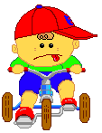
Структура парциальной авторской программы
для среднего возраста «Кенгурёнок»
Первый блок:
развитие и совершенствование фонетико-фонематических процессов
Второй блок:
Развитие и совершенствование лексико-грамматических средств языка
Третий блок:
Развитие и совершенствование зрительного восприятия и ориентации в пространстве

Slide 10
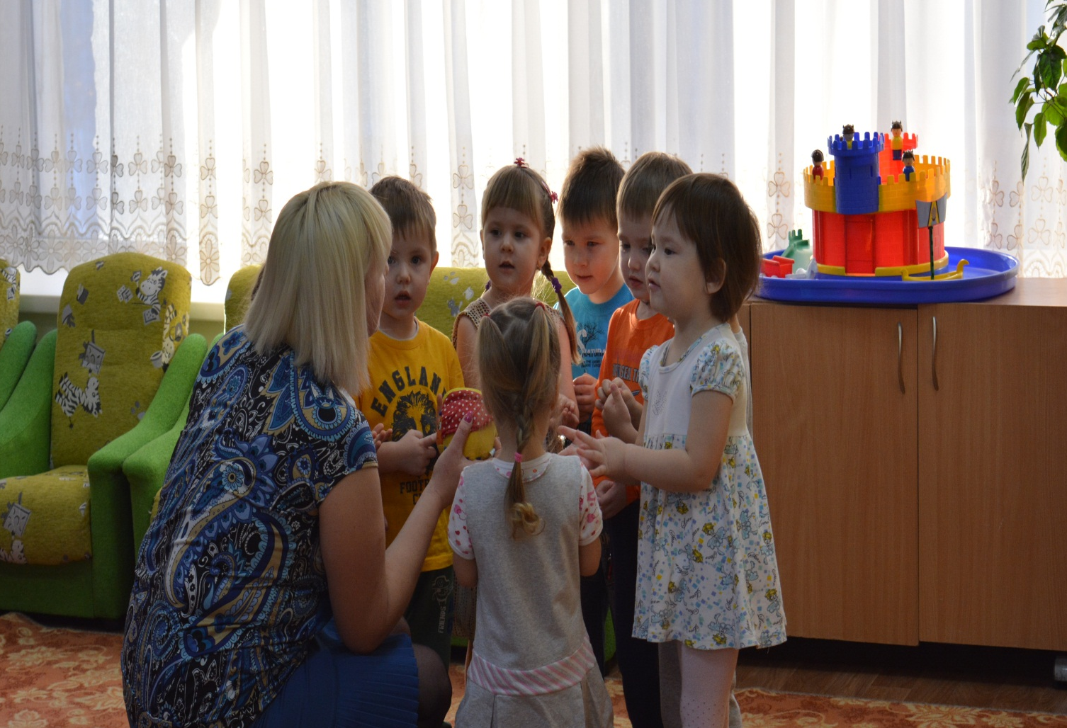
Необходимо помнить,
что за каждой цифрой «сухой» статистики
стоит судьба ребёнка

Slide 11
Спасибо за внимание!

